Slide 1
Санкт-Петербургский государственный электротехнический университет «ЛЭТИ» им. В.И. Ульянова (Ленина)
Лабораторная № 1
Изучение шести классических шифров
Студент: Марков Марк , группа 3381
Руководитель: Племянников А.К., доцент каф. ИБ
Санкт-Петербург 2026

Slide 2
Цель. Повышение компетентности в зашифрования и расшифрования шести классических шифров.
Для достижения поставленной цели предстояло решить следующие основные задачи:
Изучить и исследовать шифр «Scytale»
Изучить и исследовать шифр «Агентурный»
Изучить и исследовать шифр «Vigenere»
Изучить и исследовать шифр «Hill»
Изучить и исследовать шифр «ADFGVX»
Изучить и исследовать шифр, заданный 4 вариантом, прототип «Решётки Кардано»

Slide 3
Шифр 1. Сцитала (Scytale)
Открытый текст:
Ключ (сдвиг + толщина): >>0 +3
ПРИМЕРШИФРАСЦИТАЛА
П | Р | И | М | Е | Р
Ш | И | Ф | Р | А | С
Ц | И | Т | А | Л | А
Шифротекст:
ПШЦРИИИФТМРАЕАЛРСА

Slide 4
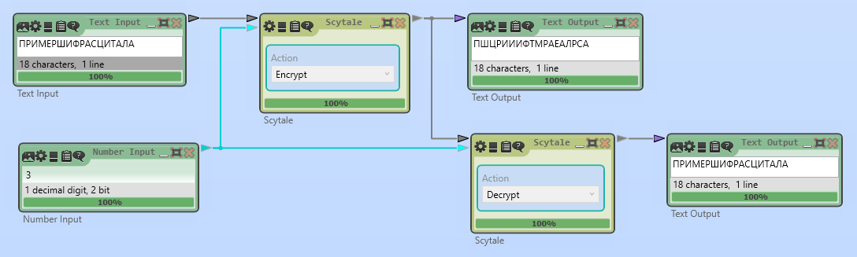
Cхема протокола шифра в CrypTool2

Slide 5
Внешняя спецификация алгоритма расшифрования
Назначение: восстановление открытого текста, зашифрованного методом геометрической перестановки (запись по строкам, считывание по столбцам).
Входные данные:
C (String) — шифротекст.
m (Integer) — ключ (толщина / количество строк).
Выходные данные:
P (String) — расшифрованный открытый текст.
Условия и ограничения: ключ m > 1. Длина текста L должна быть кратна m. Если нет — шифротекст при зашифровании дополнялся незначащими символами, обычно пробелами.
Математическая модель: расшифрование заключается в заполнении пустой матрицы размерностью m × n (где n = L/m) символами шифротекста строго по столбцам, а затем считывании полученного текста по строкам.

Slide 6
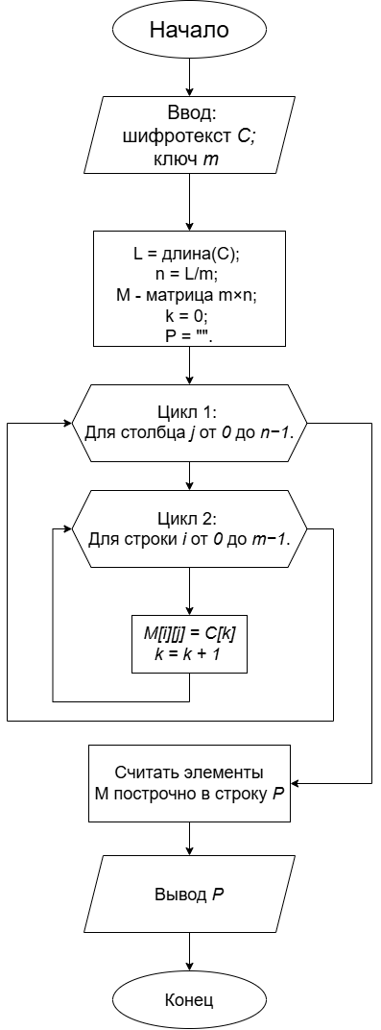
Блок-схема
алгоритма
расшифрования

Slide 7
Шифр 2. Агентурный
Открытый текст:
Ключ (пароль и сдвиг):
ПРИМЕРАГЕНТУРНОГОШИФРА
ЛОЗУНГ >> 3
А | Б | В | Г | Д | Е | Ж | З | И | К | Л | М | Н | О | П | Р | С | Т | У | Ф | Х | Ц | Ч | Ш | Щ | Ъ | Ы | Ь | Э | Ю | Я
Л | О | З | У | Н | Г | А | Б | В | Д | Е | Ж | И | К | М | П | Р | С | Т | Ф | Х | Ц | Ч | Ш | Щ | Ъ | Ы | Ь | Э | Ю | Я
Шифровка при сдвиге 3:
СТЖ…

Slide 8
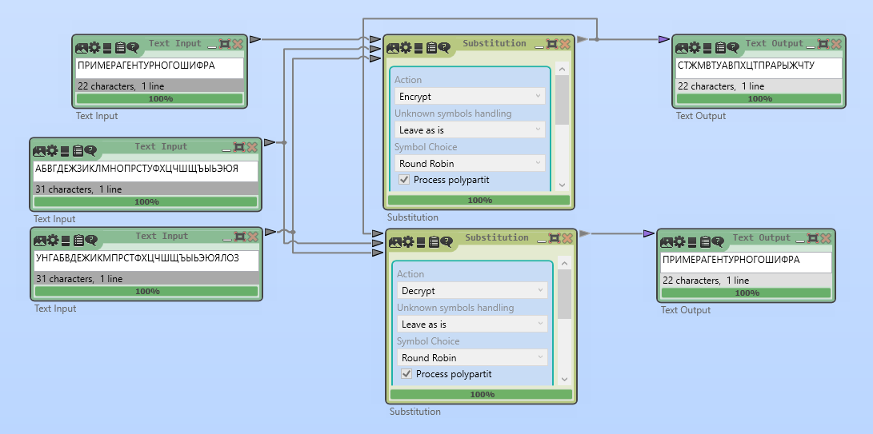
Cхема протокола шифра в CrypTool2

Slide 9
Внешняя спецификация алгоритма расшифрования
Назначение: восстановление текста, зашифрованного моноалфавитной подстановкой со смешанным по паролю алфавитом.
Входные данные:
C (String) — шифротекст.
W (String) — лозунг (например, ЛОЗУНГ).
s (Integer) — сдвиг (например, s = 3).
A (String) — исходный алфавит (N = 31 символ).
Выходные данные:
P (String) — открытый текст.
Условия и ограничения: символы C и W принадлежат A. Из W удаляются дубликаты.
Математическая модель: формируется алфавит K_{raw} = W_{norm} U (A \ W_{norm}). Итоговый шифрующий алфавит получается сдвигом K_{raw} на s позиций. Дешифрование: для каждого символа c_{i} ∈ C ищется его индекс в ключевом алфавите K, и из A берется буква с тем же индексом.

Slide 10
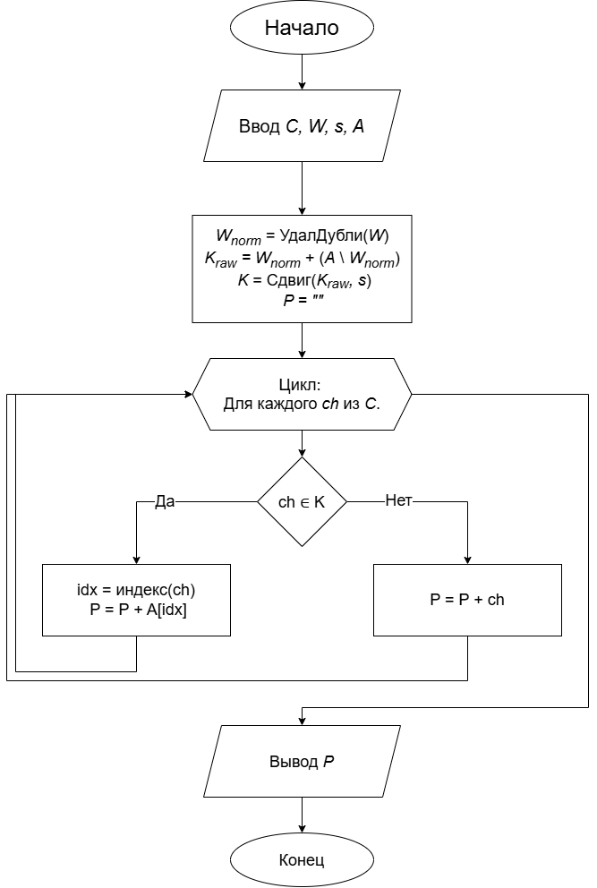
Блок-схема
алгоритма
расшифрования

Slide 11
Шифр 3. Виженера (Vigenere)
Открытый текст: ПРИМЕРШИФРАВИЖЕНЕРА
Ключ: КЛЮЧ
Таблица Виженера
П | Р | И | М
К | Л | Ю | Ч
Е | Р | Ш | И
К | Л | Ю | Ч
Ф | Р | А | В
К | Л | Ю | Ч
И | Ж | Е | Н
К | Л | Ю | Ч
Е | Р | А
К | Л | Ю
А | Б | В | Г | Д | Е | Ж | З | И | К | Л | М | Н | О | П | Р | С | Т | У | Ф | Х | Ц | Ч | Ш | Щ | Ъ | Ы | Ь | Э | Ю | Я
К | Л | М | Н | О | П | Р | С | Т | У | Ф | Х | Ц | Ч | Ш | Щ | Ъ | Ы | Ь | Э | Ю | Я | А | Б | В | Г | Д | Е | Ж | З | И
Л | М | Н | О | П | Р | С | Т | У | Ф | Х | Ц | Ч | Ш | Щ | Ъ | Ы | Ь | Э | Ю | Я | А | Б | В | Г | Д | Е | Ж | З | И | К
Ю | Я | А | Б | В | Г | Д | Е | Ж | З | И | К | Л | М | Н | О | П | Р | С | Т | У | Ф | Х | Ц | Ч | Ш | Щ | Ъ | Ы | Ь | Э
Ч | Ш | Щ | Ъ | Ы | Ь | Э | Ю | Я | А | Б | В | Г | Д | Е | Ж | З | И | К | Л | М | Н | О | П | Р | С | Т | У | Ф | Х | Ц
Шифровка:
ШЪЖВПЪЦЯЭЪЮЩТСГГПЪЮ

Slide 12
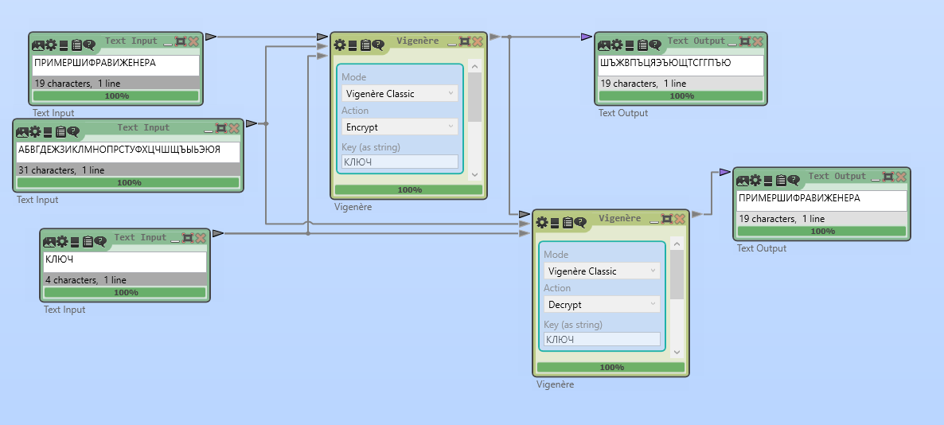
Cхема протокола шифра в CrypTool2

Slide 13
Внешняя спецификация алгоритма расшифрования
Назначение: расшифрование текста на основе полиалфавитной подстановки по таблице Тритемия (сложение по модулю).
Входные данные:
C (String) — шифротекст.
K (String) — ключевое слово.
A(String) — алфавит (размер n = 31).
Выходные данные:
P (String) — открытый текст.
Условия и ограничения: символы шифротекста и ключа должны быть в A.
Математическая модель: Гамма G формируется циклическим повторением ключа K. Символ открытого текста вычисляется по формуле: P_{i} = (C_{i} - G_{i} + n) mod n, где C_{i} и G_{i} — порядковые номера символов в алфавите A.

Slide 14
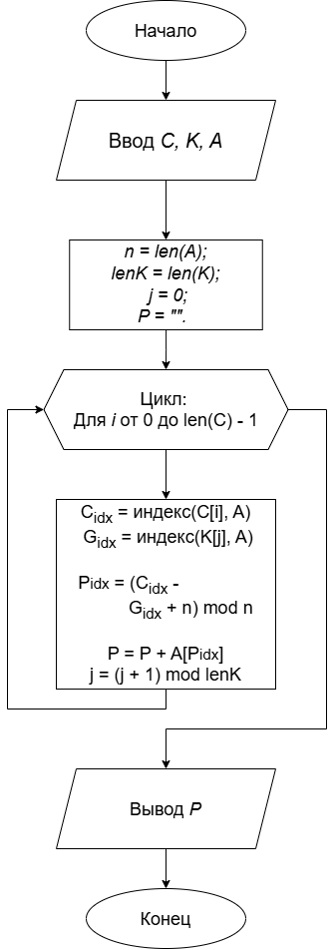
Блок-схема
алгоритма
расшифрования

Slide 15




Шифр 4. Хилла (Hill)
Открытый текст:
HILLCIPHEREXAMPLES
A | B | C | D | E | F | G | H | I | J | K | L | M | N | O | P | Q | R | S | T | U | V | W | X | Y | Z
0 | 1 | 2 | 3 | 4 | 5 | 6 | 7 | 8 | 9 | 10 | 11 | 12 | 13 | 14 | 15 | 16 | 17 | 18 | 19 | 20 | 21 | 22 | 23 | 24 | 25
7 | 8 | 11
11 | 2 | 8
15 | 7 | 4
17 | 4 | 23
0 | 12 | 15
11 | 4 | 18
366 | 483 | 252
252 | 432 | 151
261 | 540 | 145
614 | 863 | 402
456 | 447 | 345
478 | 634 | 321
2 | 15 | 18
18 | 16 | 21
1 | 20 | 15
16 | 5 | 12
14 | 5 | 7
10 | 10 | 9
6 | 24 | 1
13 | 16 | 10
20 | 17 | 15
(mod26)
Шифрующая матрица-ключ
Шифровка:
CPSSQVBUPQFMOFHKKJ

Slide 16
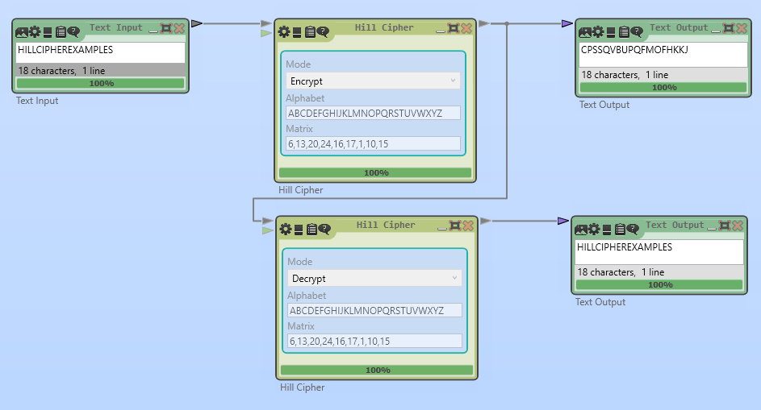
Cхема протокола шифра в CrypTool2

Slide 17
Внешняя спецификация алгоритма расшифрования
Назначение: расшифрование текста на основе матричного умножения.
Входные данные:
C (String) — шифротекст.
K⁻¹ (Integer[][]) — обратная матрица-ключ размера m × m (например, 3 × 3).
A (String) — алфавит (английский, n = 26).
Выходные данные:
P (String) — открытый текст.
Условия и ограничения: матрица зашифрования должна быть обратима по модулю n (ее детерминант взаимно прост с n). Длина C кратна m.
Математическая модель: шифротекст разбивается на векторы-строки по m символов. Каждому вектору C_{block} ставится в соответствие вектор чисел, который умножается на обратную матрицу ключа по модулю n: P_{block} = (C_{block} × K⁻¹) mod n.

Slide 18
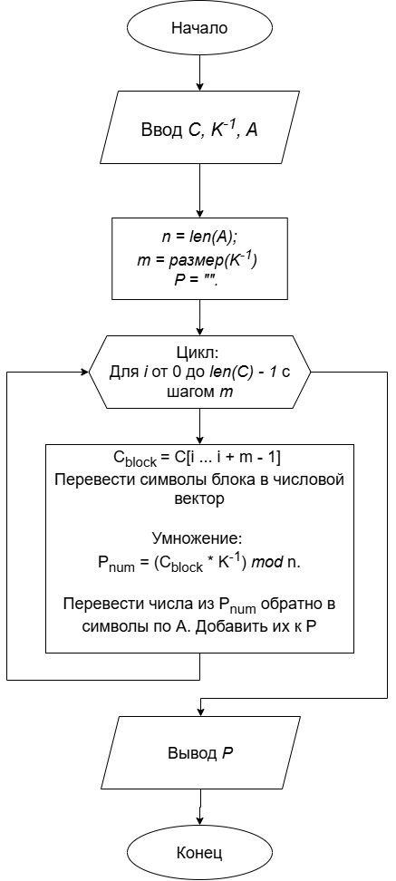
Блок-схема
алгоритма
расшифрования

Slide 19
Шифр 5. ADFGVX
Шаг 1: Замена
  Открытый текст:
Шаг 2: Перестановка
Текущий текст:
AF DF FG DD AV FX AV GX AA FA FG DX AV
CIPHEREXAMPLE
O | U | R | K | E | Y
3 | 5 | 4 | 2 | 1 | 6
A | F | D | F | F | G
D | D | A | V | F | X
A | V | G | X | A | A
F | A | F | G | D | X
A | V
E | K | O | R | U | Y
1 | 2 | 3 | 4 | 5 | 6
F | F | A | D | F | G
F | V | D | A | D | X
A | X | A | G | V | A
D | G | F | F | A | X
 |  | A |  | V
 | A | D | F | G | V | X
A | A | B | C | D | E | F
D | G | H | I | J | K | L
F | M | N | O | P | Q | R
G | S | T | U | V | W | X
V | Y | Z | 0 | 1 | 2 | 3
X | 4 | 5 | 6 | 7 | 8 | 9
AF DF FG DD AV FX AV GX AA FA FG DX AV
FFADF VXGAD AFADA GFFDV AVGXA X

Slide 20
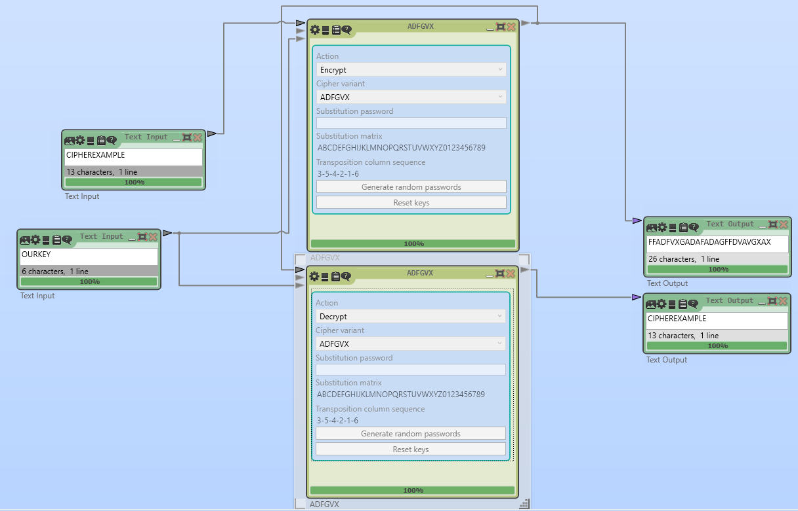
Схема протокола шифра в CrypTool2

Slide 21

Внешняя спецификация алгоритма расшифрования
Назначение: снятие комбинированного шифрования (обратная столбцовая перестановка → обратная замена координат по сетке 6 × 6)
Входные данные:
C (String) — шифротекст (содержит только буквы A, D, F, G, V, X).
K_{trans} (String) — пароль перестановки (например, OURKEY).
M_{sub} (Char[6][6]) — заполненная матрица подстановки.
Выходные данные:
P (String) — открытый текст.
Условия и ограничения: длина C четная. В шифротексте нет посторонних символов.
Математическая модель:
Этап 1: ключ K_{trans} сортируется по алфавиту. Шифротекст записывается в столбцы под отсортированным ключом. Затем столбцы переставляются в исходный порядок слова K_{trans}. Текст считывается по строкам → промежуточный текст T.
Этап 2: текст T бьется на пары (строка, столбец). По этим координатам из матрицы M_{sub} извлекаются буквы открытого текста.

Slide 22
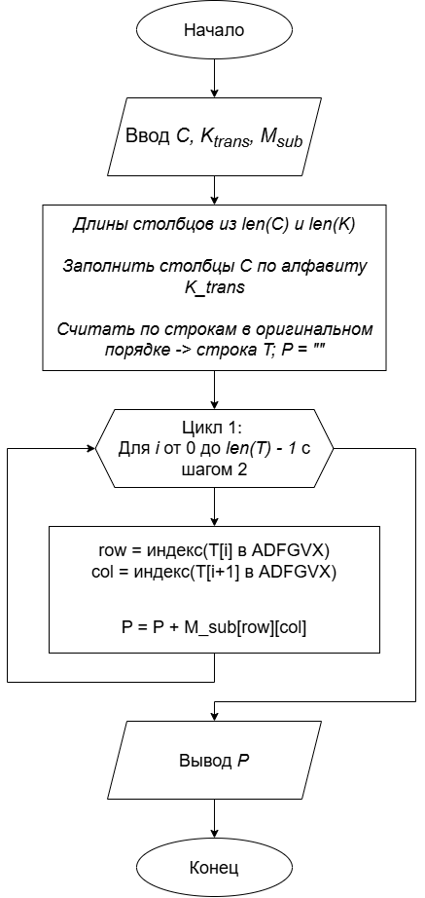
Блок-схема
алгоритма
расшифрования

Slide 23
Шифр 6. Заданный вариантом. Прототип «Решетки Кардано».
Назначение: зашифрование строки байт с использованием вращающейся квадратной матрицы-трафарета (Решётка Кардано).
Входные данные:
P (Array of Bytes) — исходное сообщение (длина произвольная, например |P|=11).
K1 (Char[4][4]) — матрица-трафарет размером 4 × 4, где '0' — отверстие (куда пишем), '#' — закрытая ячейка.
Выходные данные:
C (Array of Bytes) — шифротекст.

Slide 24
Шифр 6. Заданный вариантом. Прототип «Решетки Кардано».
Математическая модель (алгоритм зашифрования):
1. Создается пустая рабочая матрица Grid размером 4 × 4.
2. Выполняется 4 итерации (повороты на 0, 90, 180, 270 градусов)
3. На каждой итерации алгоритм проходит по трафарету K1 (сверху вниз, слева направо). Если встречается '0' и в P еще остались байты, очередной байт из P записывается в Grid по тем же координатам.
4. После заполнения доступных отверстий трафарет K1 поворачивается на 90 градусов по часовой стрелке. Формула поворота координат: новая ячейка (r, c) берет значение из старой (3 - c, r).
5. По завершении 4-х поворотов шифротекст C формируется путем считывания заполненных ячеек матрицы Grid построчно (пропуская пустые ячейки).

Slide 25
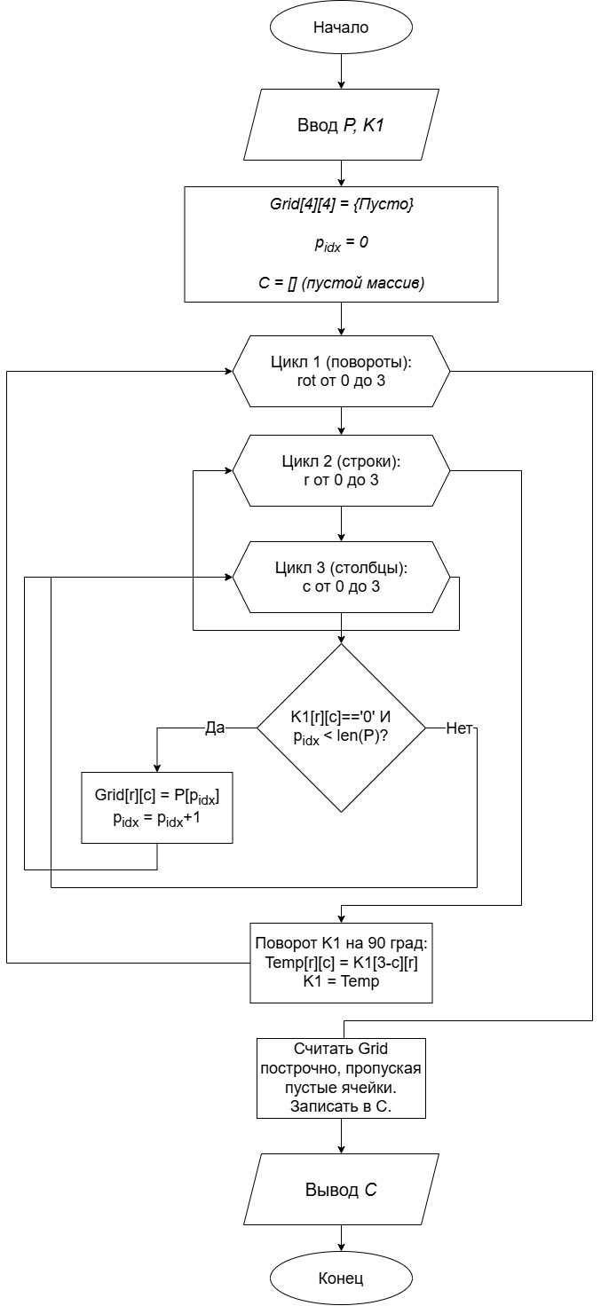
Блок-схема
алгоритма
шифрования

Slide 26

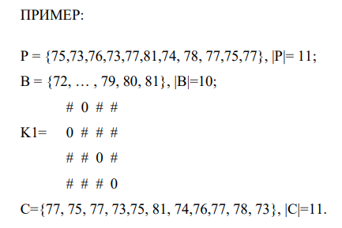
Программа зашифрования
def rotate_matrix_90_cw(matrix):
"""Поворот матрицы 4x4 на 90 градусов по часовой стрелке"""
return [[matrix[3 - c][r] for c in range(4)] for r in range(4)]
def cardano_encrypt(P, K1):
# Создаем пустую рабочую матрицу 4x4
grid = [[None for _ in range(4)] for _ in range(4)]
p_idx = 0
# 4 положения трафарета (0, 90, 180, 270 градусов)
for _ in range(4):
# Запись в отверстия трафарета
for r in range(4):
for c in range(4):
if K1[r][c] == '0' and p_idx < len(P):
grid[r][c] = P[p_idx]
p_idx += 1
# Поворот трафарета для следующей итерации
K1 = rotate_matrix_90_cw(K1)
# Считывание зашифрованного текста построчно
C = []
for r in range(4):
for c in range(4):
if grid[r][c] is not None:
C.append(grid[r][c])
return C

Slide 27
Заключение
В работе получены следующие основные результаты:
Изучен шифр Scytale и выявлены его следующие основные характеристики: простая геометрическая перестановка, ключ – число колонок, взламывается перебором.
Изучен Агентурный шифр и выявлены его следующие основные характеристики: моноалфавитная подстановка со смешанным алфавитом, ключ – лозунг и сдвиг, взламывается частотным анализом.
Изучен шифр Vigenere и выявлены его следующие основные характеристики: моноалфавитный шифр с периодическим ключом, ломается автокорреляцией и частотным анализом.
Изучен шифр Hill и выявлены его следующие основные характеристики: блочный .обратимая матрица, возможна атака на ключ на основе матричный шифр, ключ знания исходного текста.
Изучен шифр ADFGVX и выявлены его следующие основные характеристики: сочетание таблицы Полибия и транспозиции, усложненное шифрование, но взламывается определением перестановки и частотным анализом.
Изучен шифр по заданному варианту (Решетка Кардано): разработана блок-схема и написана программа зашифрования алгоритма трафаретной перестановки с вращающейся матрицей 4x4.

